Slide 1

“INFORME DE SITUACIÓN DEL TEMA TRATA DE PERSONAS PARA EL AÑO 2013”
Ministerio de Relaciones Exteriores
Guatemala, 18 de noviembre de 2013

Slide 2
Antecedentes
Guatemala como país de origen, tránsito, destino y retorno de migrantes, registra a niñas, niños, adolescentes y personas adultas quienes en su travesía terminan siendo víctimas de la Trata de Personas, un delito a nivel nacional y transnacional que afecta de manera creciente a la población en general.
Para el Gobierno de la República de Guatemala la discusión y atención de la Trata de Personas en la agenda nacional es un tema prioritario y transversal para cada una de las instituciones del Estado. Motivo que obliga a adoptar e implementar acciones orientadas para prevenir y combatir el delito de la Trata de Personas en sus distintas modalidades.

Slide 3
Avances Trata de Personas
a Nivel Nacional

Slide 4
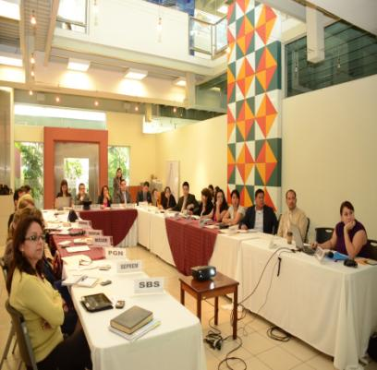
Comisión Interinstitucional Contra la Trata de Personas –CIT-
Durante el presente año ha realizado:
4 reuniones ordinarias
2reuniones extraordinarias
6 reuniones de trabajo las Subcomisiones
de Prevención, Atención, Fortalecimiento
y Persecución.

Slide 5
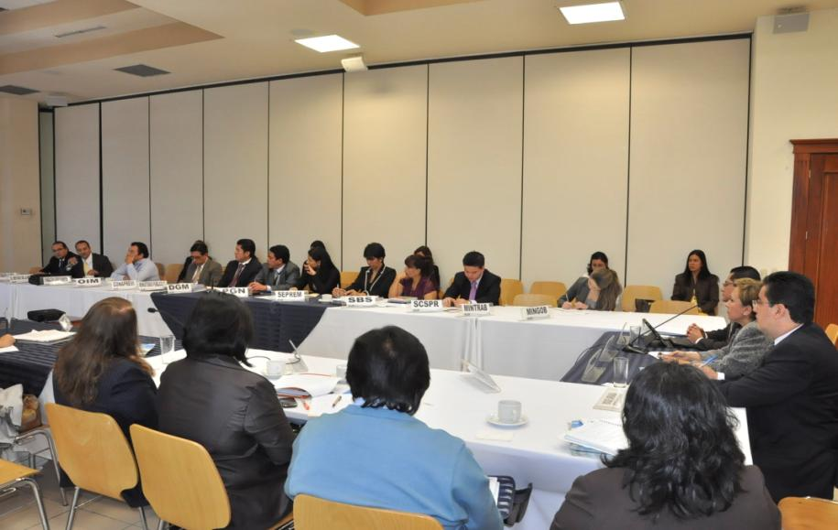

Slide 6
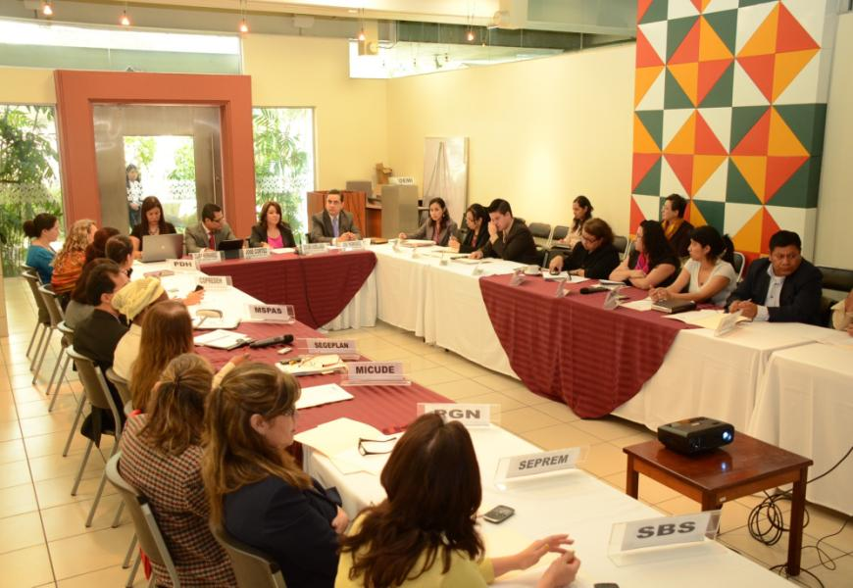

Slide 7

Acciones en Prevención
Capacitaciones a funcionarios consulares
Conformación Unidad de Monitoreo
Talleres de Divulgación
Talleres de información y sensibilización
Jornadas de información y asesoría legal
Capacitación a Inspectores de Trabajo
de las delegaciones a nivel nacional.

Slide 8
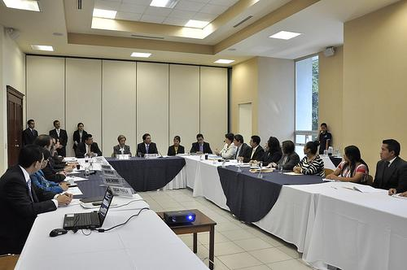
Acciones en Prevención
Capacitación a estudiantes de las escuelas
e institutos de la República de Guatemala.
Capacitación a personal de salud de
hospitales.
Lanzamiento de la Campaña “No me dejo
Engañar por agresores, tratantes y
explotadores de personas”.

Slide 9
Acciones en Detección y Atención
Implementación del Protocolo de la Inspección General de Trabajo, para la Detección y Referencia de casos de trata de personas y de peores formas de trabajo infantil.
Implementación de albergues temporales especializados para atención a víctimas del delito de trata de personas.
Vehículos asignados a la unidad de Delitos Sexuales y Trata de Personas de la División Especializada de Investigación Criminal –DEIC- de la Policía Nacional Civil.

Slide 10
Repatriaciones de víctimas de Trata de Personas

Slide 11
Repatriaciones 2013 por modalidad

Slide 12
Avances Trata de Personas
a Nivel Regional

Slide 13
Memorándum de Entendimiento Regional en materia de Trata de Personas
Guatemala concluyó la negociación sobre el “Memorándum de Entendimiento entre los Gobiernos de las Repúblicas de Costa Rica, El Salvador, Guatemala, Honduras y Nicaragua, mediante el cual se establece la ejecución del Marco de Acción Regional para el Abordaje Integral del Delito de la Trata de Personas en Centroamérica”, el cual se espera sea suscrito próximamente entre los países Parte.

Slide 14
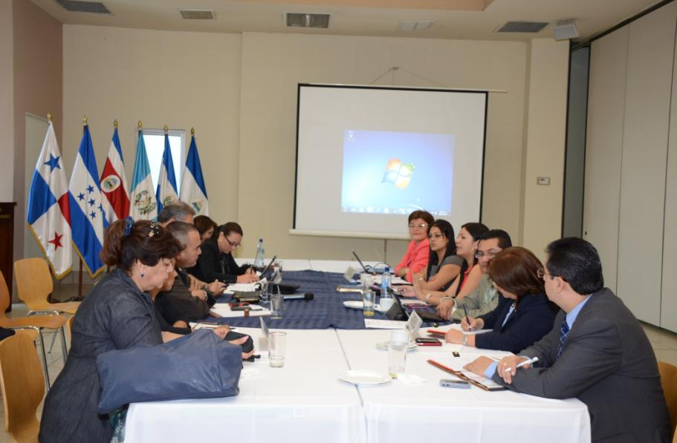

Slide 15
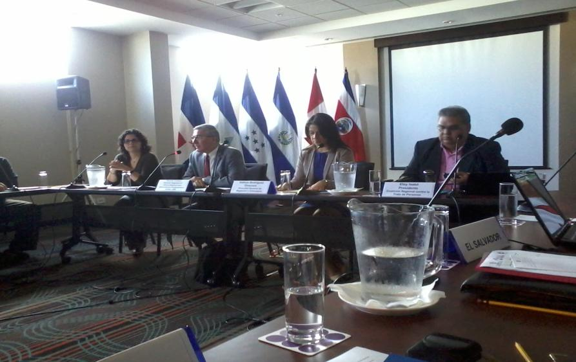

Slide 16
GRACIAS

